Slide 1
Development Tool 課題
RaceForgeCampaign
目次
1. 課題要件
2. テーマ
3. コード
4. 実行結果
5. 感想
Sepolia スマートコントラクト発表
レース車を作って、ETHを払うと能力が上がる、というテーマで作りました。
Solidityでスマートコントラクトを作成
Sepoliaテストネットにデプロイ
Webゲームはテーマを見せるためのデモ
Source: RaceForgeCampaign.sol
01

Slide 2
課題要件をひとつずつ確認
この表の5つを満たしていることを発表で説明します。
要件チェック
Requirement
自分の実装
1
external function
createCar / recordRaceResult
OK
2
deployerだけのfunction
onlyDeployer modifier + getContractBalance
OK
3
payable function
upgradeControl / Speed / Accel
OK
4
Eventで記録
CarUpgraded / RaceResultRecorded
OK
5
Sepoliaにデプロイ
Contract addressを取得済み
OK
先生のポケモン例と同じように「無料作成」「有料強化」「Event記録」をレース車で実装しました。
Source: homework requirements / RaceForgeCampaign.sol
02

Slide 3
テーマ: ポケモン例をレース車に置き換えた
難しい別テーマではなく、課題例と同じ構造にしました。
先生の例
今回のテーマ
シンプルなポケモン
RaceForgeCampaign
名前 / 攻撃力 / 防御力
無料: ポケモン作成
有料: 攻撃力・防御力アップ
Event: 強化した操作を記録
名前 / カーブ制御 / 速度 / 加速度
無料: レース車作成
有料: 0.003 ETHで1段階強化
Event: 強化とレース結果を記録
Source: assignment theme example / RaceForgeCampaign.sol
03

Slide 4
要件1: external function
外部から呼び出す入口を作る要件です。
要件1
// Requirement 1: external function.
// Free action: users can create a race car.
function createCar(string calldata name)
external
returns (uint256 carId)
{
carId = _createCar(msg.sender, name);
}
// Records the result of one race.
function recordRaceResult(
uint256 carId,
uint256 day,
uint256 finishingPosition
) external onlyCarOwner(carId) {
_recordRaceResult(carId, day, finishingPosition);
}
ここでクリア
`external` と書いているので、コントラクトの外から呼び出せるfunctionになっています。
createCar は無料で車を作る入口、recordRaceResult はレース結果を記録する入口です。
Source: RaceForgeCampaign.sol lines 83-112
04

Slide 5
要件2: デプロイ者だけが実行できる機能
modifierを使って、実行できる人を制限しました。
要件2
address public immutable deployer;
// Requirement 2: function modifier
// for deployer-only access.
modifier onlyDeployer() {
require(
msg.sender == deployer,
"Only deployer can call this function"
);
_;
}
constructor() {
deployer = msg.sender;
}
function getContractBalance()
external
view
onlyDeployer
returns (uint256)
{
return address(this).balance;
}
ここでクリア
`onlyDeployer` をつけた function は、デプロイしたウォレットだけが実行できます。
この課題の例と同じく、コントラクト残高を確認する機能をデプロイ者限定にしました。
Source: RaceForgeCampaign.sol lines 22, 61-75, 114-117
05

Slide 6
要件3: ETHを払う payable function
強化するときだけETHが必要になるようにしました。
要件3
uint256 public constant UPGRADE_FEE = 0.003 ether;
function upgradeControl(uint256 carId) external payable onlyCarOwner(carId) {
_upgradeStat(carId, UpgradeStat.Control, msg.value);
}
function upgradeSpeed(uint256 carId) external payable onlyCarOwner(carId) {
_upgradeStat(carId, UpgradeStat.Speed, msg.value);
}
function upgradeAccel(uint256 carId) external payable onlyCarOwner(carId) {
_upgradeStat(carId, UpgradeStat.Accel, msg.value);
}
require(paid == UPGRADE_FEE, "Upgrade costs exactly 0.003 ETH");
ここでクリア
`payable` があるので、このfunctionはETHを受け取れます。
Control / Speed / Accel の3種類を強化できます。金額は分かりやすく全部 0.003 ETH にしました。
Source: RaceForgeCampaign.sol lines 24, 89-103, 181
06

Slide 7
要件4: Eventで操作結果を残す
誰が強化したかを後から確認できるようにしました。
要件4
event CarUpgraded(
address indexed user,
uint256 indexed carId,
UpgradeStat indexed stat,
uint256 newLevel,
uint256 paid
);
event RaceResultRecorded(
address indexed user,
uint256 indexed carId,
uint256 indexed day,
bool won,
uint256 finishingPosition,
uint256 controlLevel,
uint256 speedLevel,
uint256 accelLevel
);
emit CarUpgraded(msg.sender, carId, stat, newLevel, paid);
ここでクリア
Eventを作り、強化したときに `emit` しています。
`address indexed user` にしたので、ユーザーのウォレットアドレスで検索しやすくなっています。
Source: RaceForgeCampaign.sol lines 41-58, 201-224
07

Slide 8
要件5: Sepoliaテストネットにデプロイ
作ったコントラクトをSepoliaに公開しました。
要件5
デプロイ結果
Contract Address
0x56f1bcf9abad742ee34c36e338baa078a175693d
Deploy Transaction
0x68d243345a7c64f4d4f28b304bb9ad13cc5cba97bdc35eafd3a536e44957a4fb
Source: Sepolia deployment record
08

Slide 9
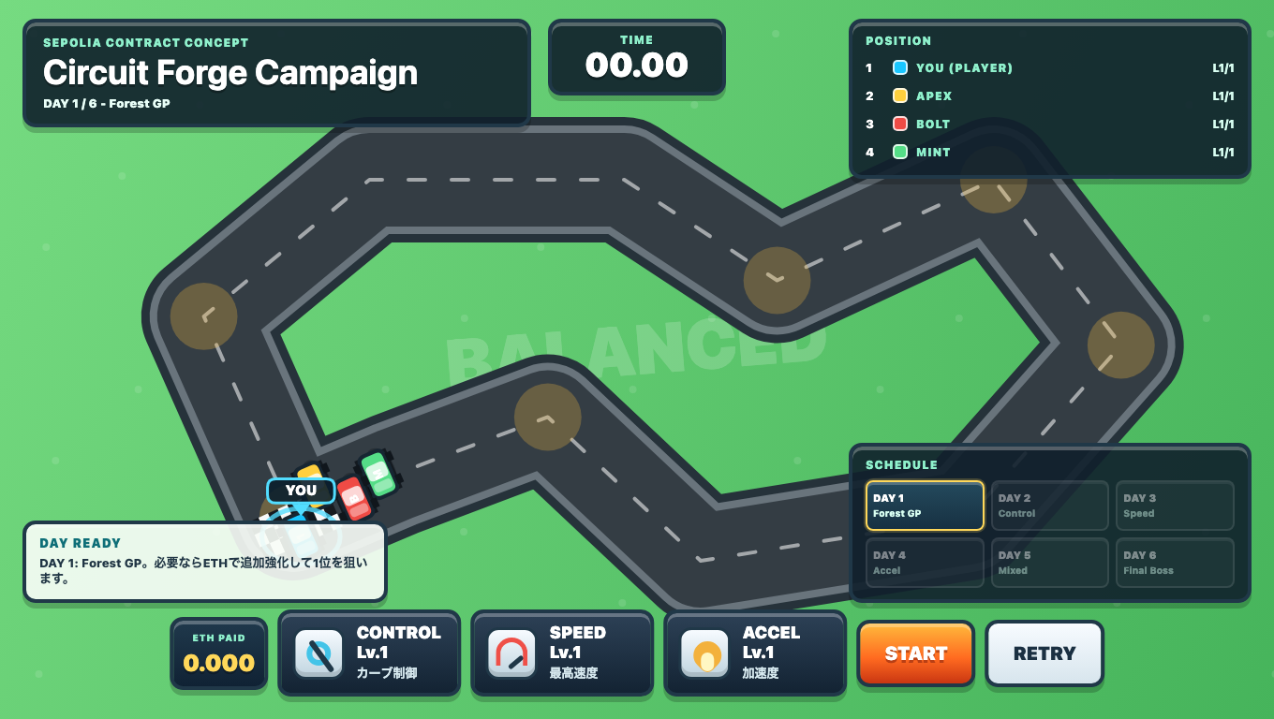
実行結果: Web画面でテーマを確認
スマートコントラクトの考え方を、レースゲーム画面でも見えるようにしました。
実行結果
自分の車は `YOU` で表示
Control / Speed / Accel を強化
1周レースで順位が決まる
実際の支払い部分はSolidity側のpayableで表現
Source: local browser demo screenshot
09

Slide 10
まとめ・感想
要件を満たすだけでなく、何のためのコードかを意識して作りました。
まとめ
感想
最初は、仮想通貨とは何なのか、スマートコントラクトで何ができるのかを何となくしか理解できていませんでした。
今回、ETHを支払うことで能力値を強化するゲームを作ったことで、仮想通貨をただ送るだけではなく、サービスの中の機能として使えることが分かりました。
payable function によって支払いが必要な機能を作れることや、Event によってユーザーの操作を記録できることなどを使えば、ゲームやWebサービスの中で、支払いと機能を結びつけた開発ができると感じました。
external / modifier / payable / Event / Sepolia deploy を全部入れた
先生のポケモン例を参考に、レース車の強化テーマにした
コードは課題要件に関係ある部分だけ説明できるように整理した
Final slide
10

